Slide 1
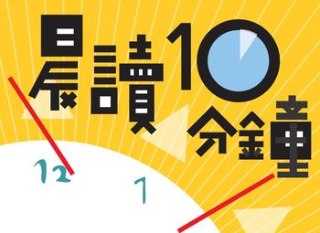
早自修
7:50~8:05
晨讀MSSR
50單小挑戰(151-199)
Notes:
注意：若要變更此投影片上的影像，請選取該影像並將它刪除。然後按一下預留位置中的 [圖片] 圖示
以插入您自己的影像。

Slide 2
週五課表
社國數護眼自
打菜/量體溫、用餐
12:15潔牙、午睡
美美音

Slide 3
下課10分鐘～
請大家準備社會簿本，放桌上
小老師請開電子書
◎椅子靠攏在下課◎

Slide 4
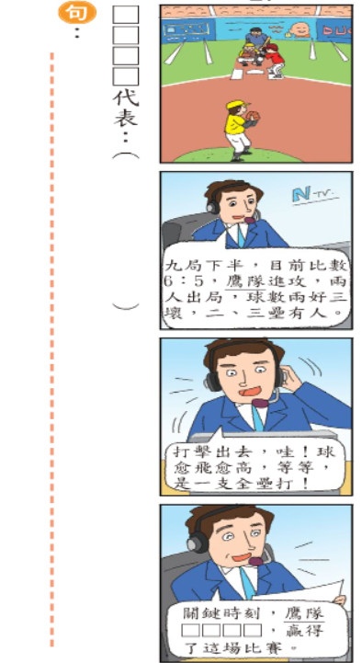
第二節 國語課
國習12
完成太陽日記卡(簽名)
今日線上作業
  錄音：學習吧7【P】

Slide 5
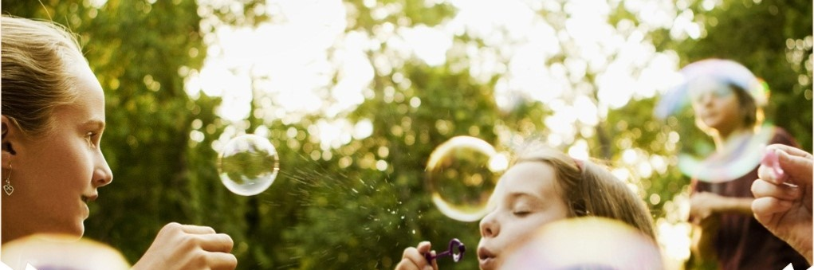
下課15分鐘～
記得喝水 上廁所 室外走走 望遠凝視
Notes:
注意：若要變更此投影片上的影像，請選取該影像並將它刪除。然後按一下預留位置中的 [圖片] 圖示
以插入您自己的影像。

Slide 6
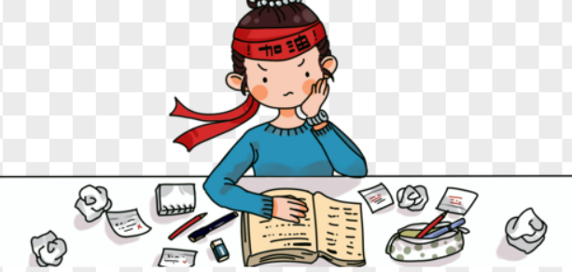
第三節 數學課
上課內容：
  數課108-111
  數重51
回家線上作業：因材網8-6
準備考試預告：下週考數7

Slide 7
下課10分鐘～
先 做護眼操
再 準備自然簿本
最後 椅子靠攏再走
小老師請開電子書

Slide 8
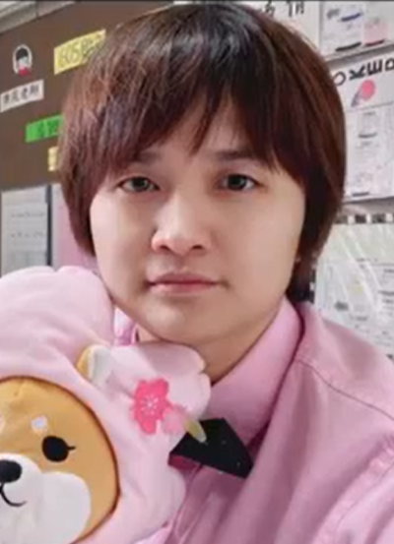
班導下午有事請假代理班導 江雅筑老師
時間：從中午用餐開始至放學
遵守校規，班級約定，保持安靜，注意秩序
好好表現，賞罰分明，靜心反省，或要獎勵
老師安心，學生開心；老師煩心，學生傷心
老師請假期間若有需要老師協助的地方，可以請江雅筑老師幫忙(5-6節在505教室)
美勞和音樂課時間，也可請科任老師協助。

Slide 9
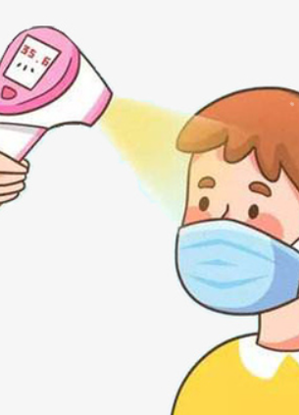
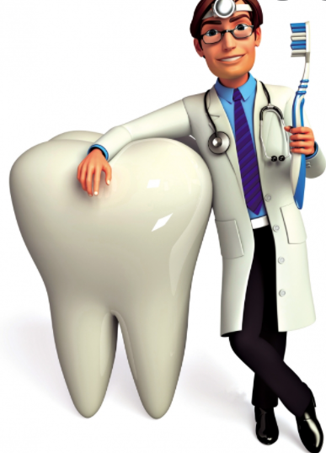
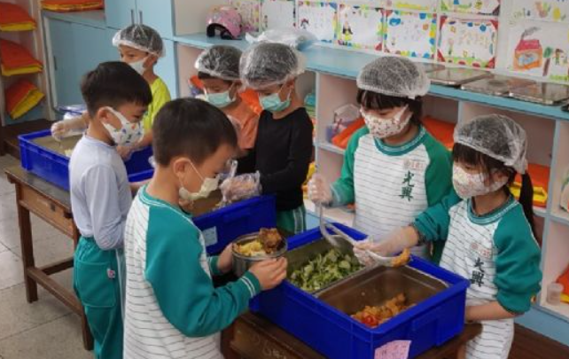
午餐時間
１２：１５潔牙
１２：２５午睡
★整理抽屜書包
Notes:
注意：若要變更此投影片上的影像，請選取該影像並將它刪除。然後按一下預留位置中的 [圖片] 圖示
以插入您自己的影像。

Slide 10
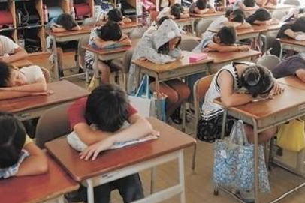
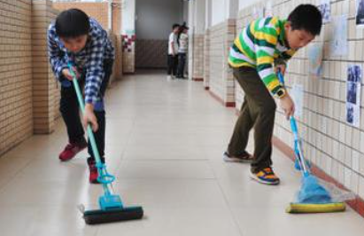
午休整潔活動
廁所和教室各1人
掃地＋拖地
感謝 采瑜 協助整理教室整潔
Notes:
注意：若要變更此投影片上的影像，請選取該影像並將它刪除。然後按一下預留位置中的 [圖片] 圖示
以插入您自己的影像。

Slide 11

下課5分鐘～
請準備美勞課用具放桌上
◎電器長 請開電燈◎

Slide 12
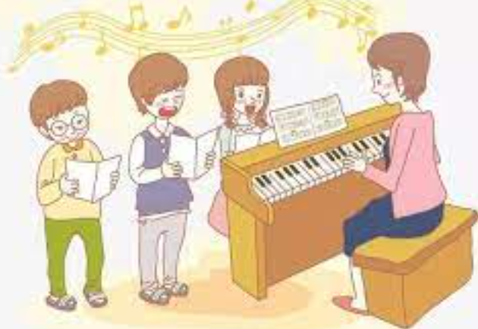
第八節 音樂課下課記得
檢查書包、餐袋、雨具…記得帶走
◎第一排同學 請關外窗戶◎
◎第五排同學 請關內窗戶◎
PS.放學前檢查門窗電源是否關妥

Slide 13

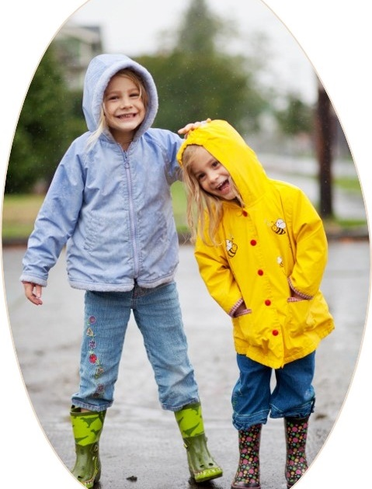
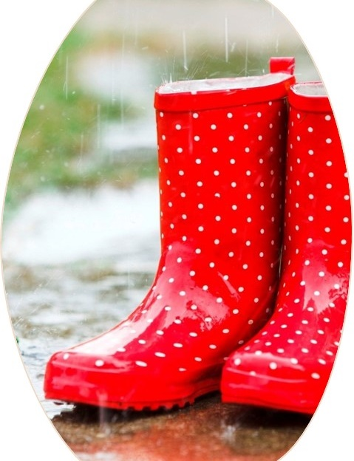
天雨帶雨具
天冷帶外套
Notes:
注意：若要變更此投影片上的影像，請選取該影像並將它刪除。然後按一下預留位置中的 [圖片] 圖示
以插入您自己的影像。

Slide 14
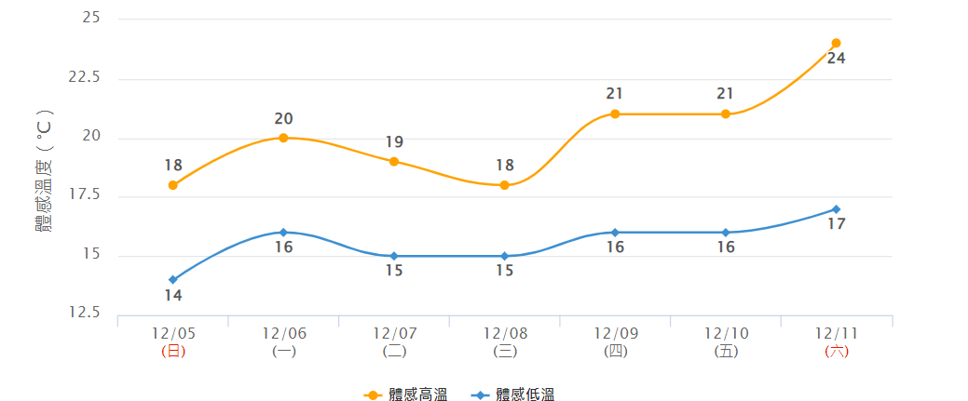
學習吧-我們這一班-桃園天氣預報
隨時留意天氣變化，請保重身體!

